Slide 1


CSS MÁGICO
o feitiço da formatação no frontend
Valmir Jr

Slide 2
Guia Rápido de Seletores CSS
CSS (Cascading Style Sheets) é uma linguagem usada para descrever a apresentação de páginas HTML. Seletores são a forma como indicamos quais elementos HTML queremos estilizar. Aqui estão os principais seletores CSS, com exemplos simples e diretos para facilitar o entendimento.

Slide 3
01
Seletores Simples

Slide 4
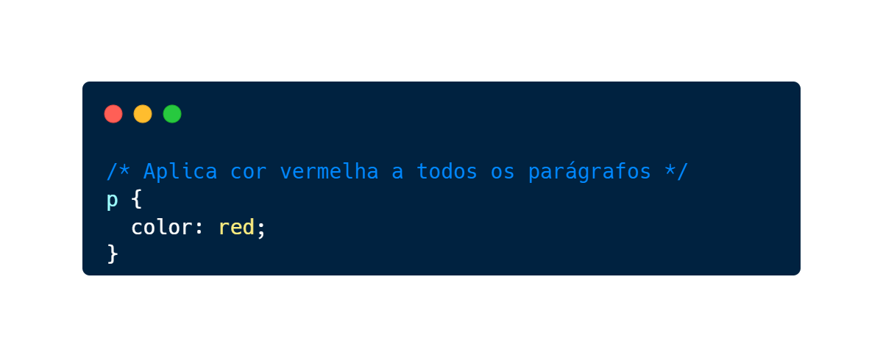
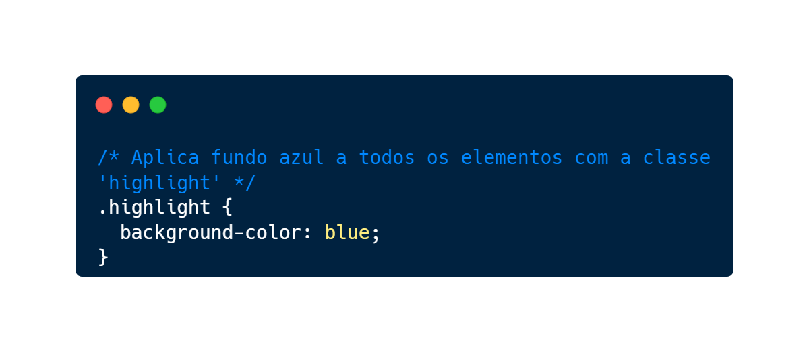
1. Seletores simples
1.1 Seletor de elemento
O seletor de elemento aplica estilos a todos os elementos do mesmo tipo.
1.2 Seletor de Classe
O seletor de classe aplica estilos a elementos com uma classe específica. Usamos um ponto (.) antes do nome da classe.

Slide 5
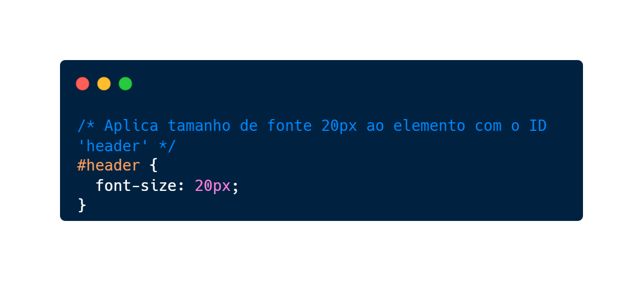
1.3 Seletor de ID
O seletor de ID aplica estilos a um elemento com um ID específico. Usamos um sustenido (#) antes do nome do ID.css

Slide 6
02
Seletores Combinados

Slide 7
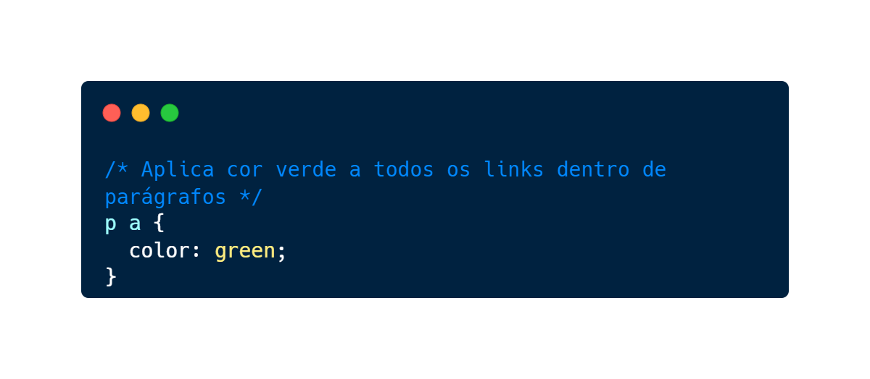
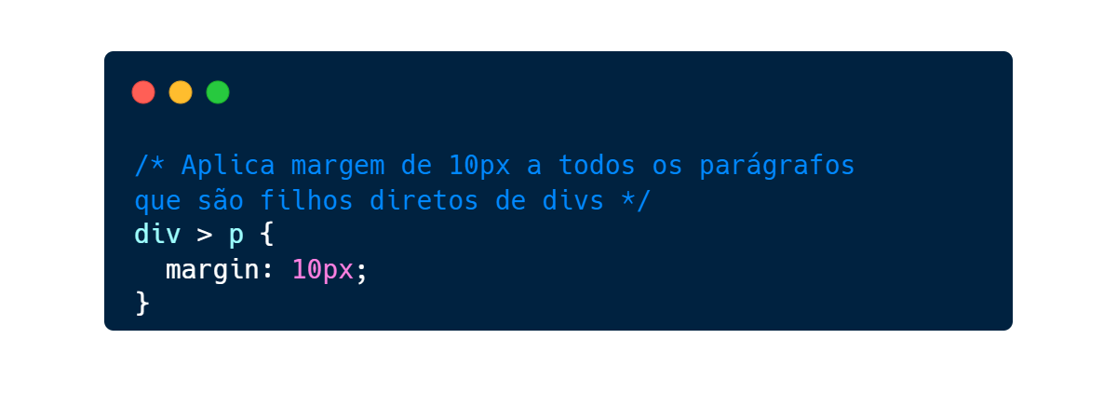
2. Seletores Combinados
2.1 Seletor de Descendente
O seletor de descendente aplica estilos a elementos que são descendentes de um outro elemento específico.
2.2 Seletor de Filho
O seletor de filho aplica estilos a elementos que são filhos diretos de um outro elemento específico.

Slide 8
03
Seletores Atributos

Slide 9
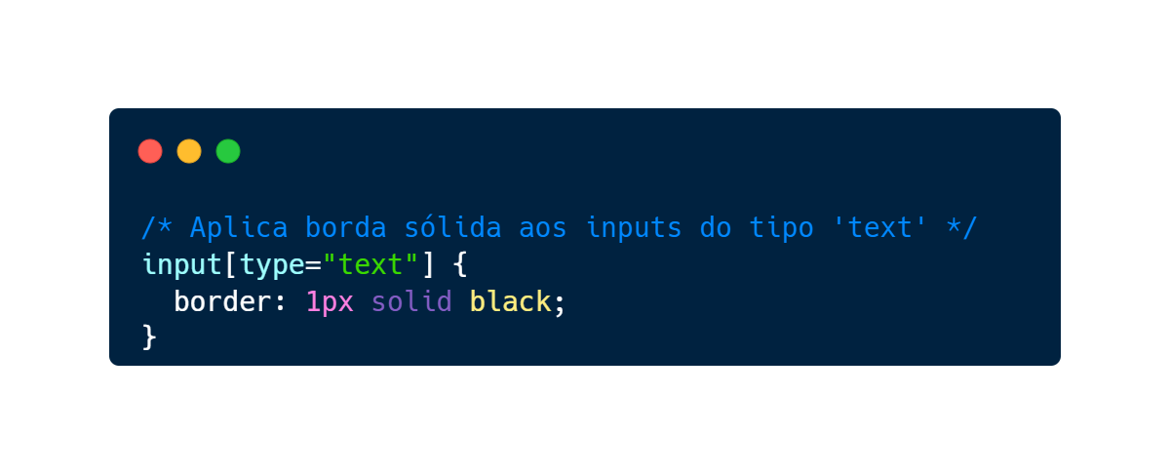
3. Seletores Atributos
3.1 Seletor de Atributo
O seletor de atributo aplica estilos a elementos que possuem um atributo específico.

Slide 10
04
Seletores de Pseudo-classes

Slide 11
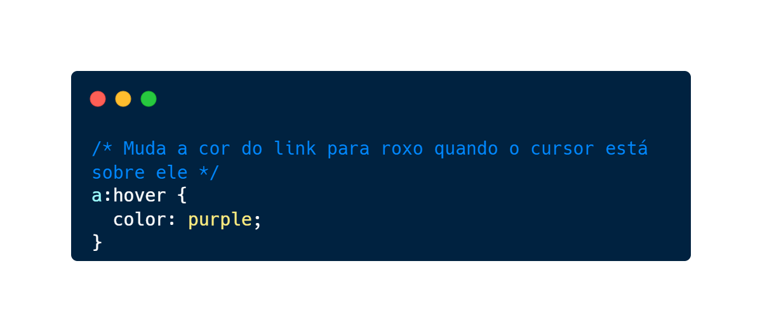
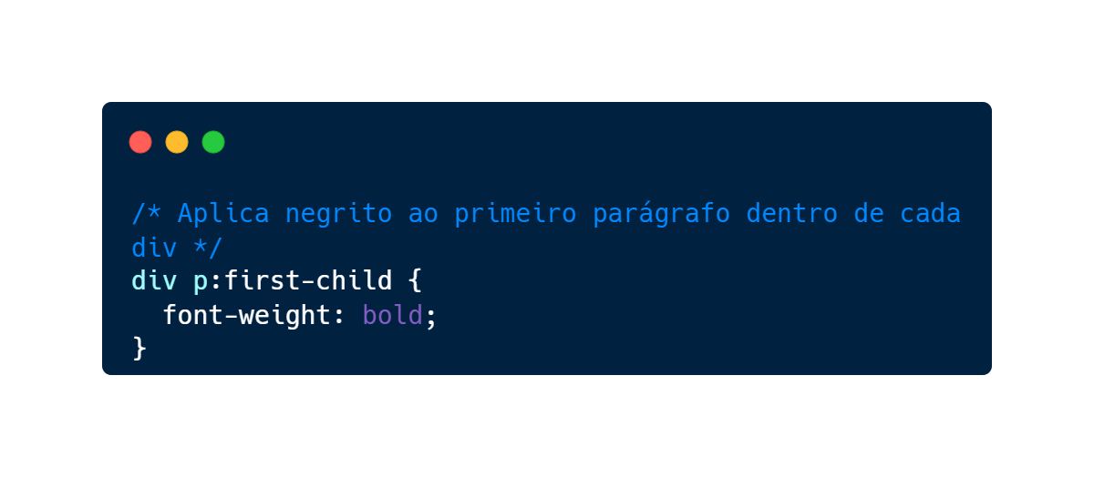
4. Seletores de Pseudo-classes
4.1 Seletor de Hover
O seletor de hover aplica estilos a um elemento quando o usuário passa o cursor sobre ele.
4.2 Seletor de Primeiro Filho
O seletor de primeiro filho aplica estilos ao primeiro filho de um elemento específico.

Slide 12
05
Conclusão e Agradecimentos

Slide 13
5. Conclusão e agradecimentos
Conhecer os seletores CSS e como usá-los é fundamental para aplicar estilos eficazmente às páginas web. Pratique os exemplos acima e explore combinações para dominar o CSS e criar interfaces atraentes e funcionais.
Esse ebook foi gerado por IA e diagramado por humano.
O passo a passo encontra-se no meu Github.
Esse conteúdo foi gerado com fins didáticos de construção, não foi realizada nenhuma validação cuidadosa humana e pode conter erros gerados por IA.

